Slide 1

超星学习通操作流程
第一步： 手机下载“学习通”APP，安装完成,如图所示；
第二步：打开APP,用手机号注册；
第三步：输入并选择单位名称（昆明文理学院图书馆），特别提醒：一定要输入“昆明文理学院图书馆”这个全称！！！正常情况界面下会跳出显示这个名称的一栏，选择该栏后，下方会继续显示出“学号和真实姓名”两栏，请认真核对并输入正确的信息；

Slide 2
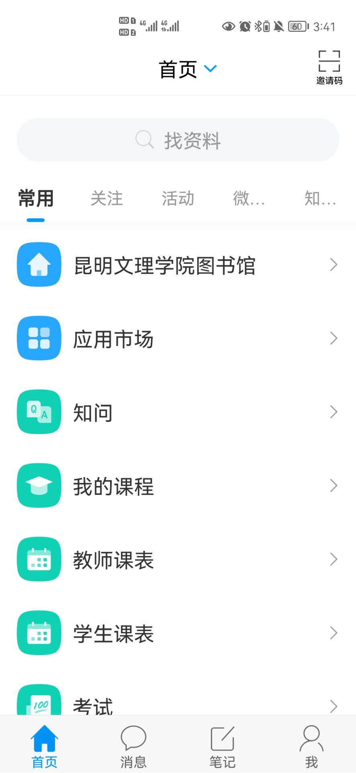
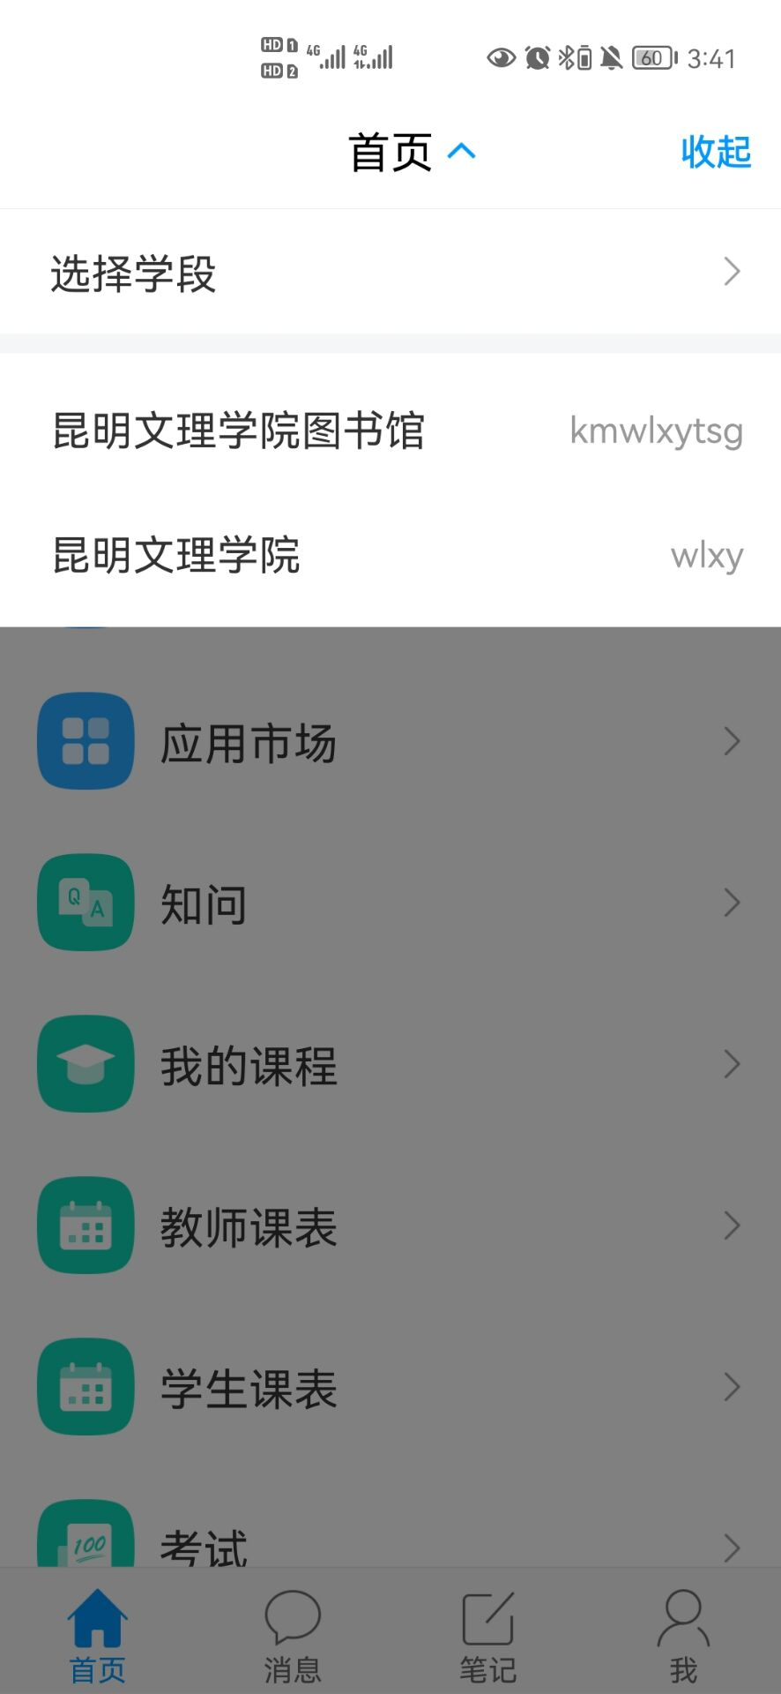
第四步：进入首页，正常情况下首页“常用”栏目会显示“昆明文理学院图书馆”，点击即可进入，如未能显示，点击“首页”右边的向下箭头，在弹出的界面中选择“昆明文理学院图书馆”即可进入，如以上两种均不成功，则请点击界面右上角“邀请码”，输入kmwlxytsg（“昆明文理学院图书馆”汉语拼音首字母）即可进入。

Slide 3
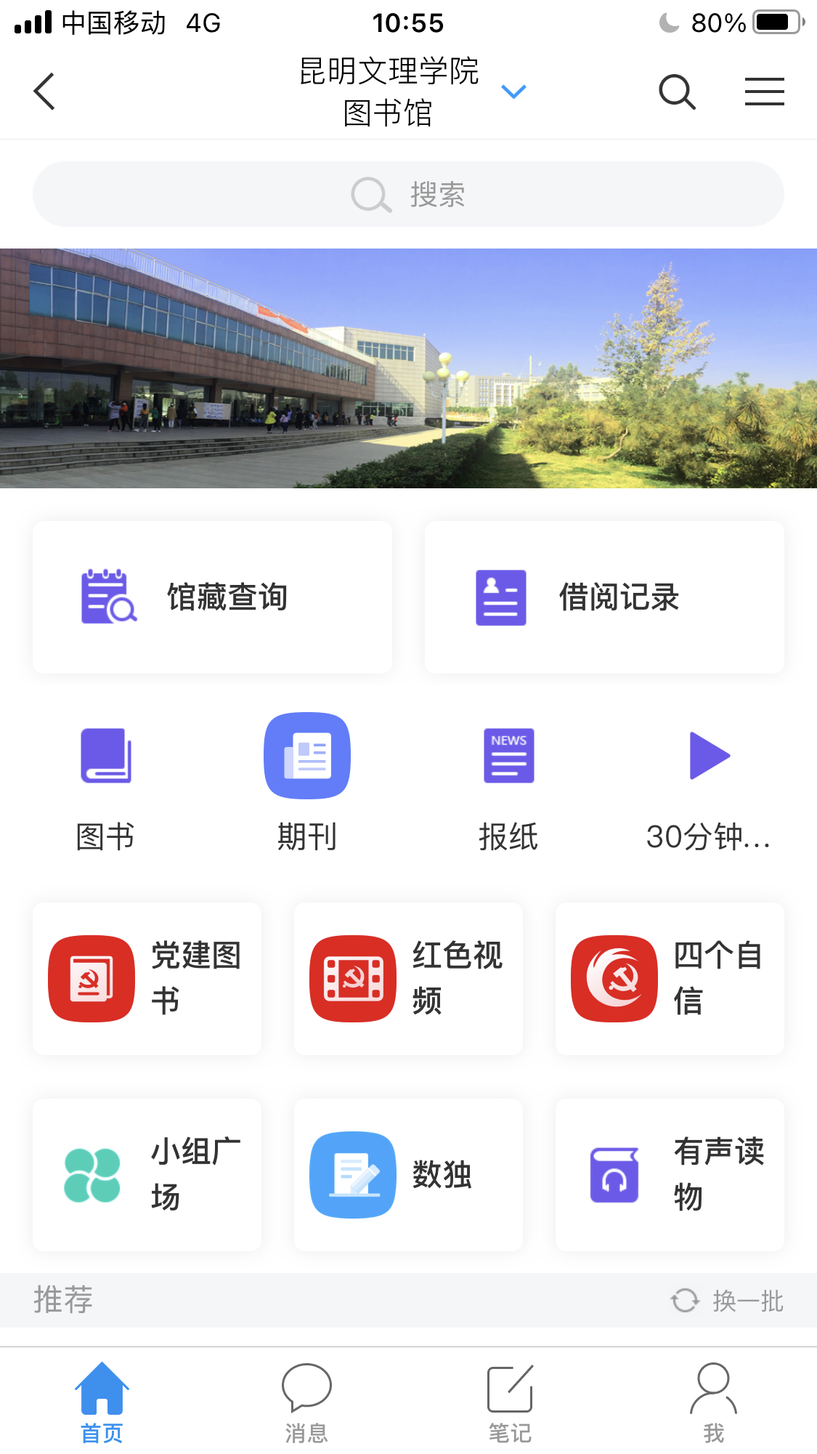
第五步：点击图片下方左侧“馆藏查询”，绑定个人账号，学生账号名为学号，教职工账号为手机号，然后输入密码（初始密码均为身份证后八位）；

Slide 4
第六步：账号绑定完成后即可在该主页查询馆藏图书及自己的借阅记录，并可一键完成续借。
温馨提示：
1.点击图书馆主页上方的的图书馆图片，即可进入学院图书馆官方网站，访问图书馆各项资源特别是数据库资源和电子图书。
2.后续进入app时，按前面第四步操作进入图书馆主页。
3.此外图书馆主页上还设置了丰富多样的栏目，“图书”栏目可以阅读种类丰富的数十万种各类图书，“期刊”栏目集合了各种领域的数千种期刊，“报纸”栏目可以阅读全国各地各类报纸，“30分钟”栏目包含了“知识胶囊”和“30分钟讲座”，下方的模块设置了党建红色专题，数独小游戏，有声读物（听书），下方的“微读书”栏目更是会根据每个人的阅读习惯推送个性化的阅读和知识资讯。

Slide 5
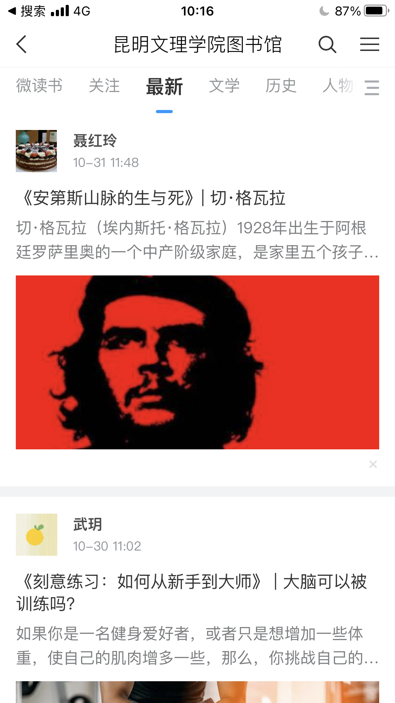
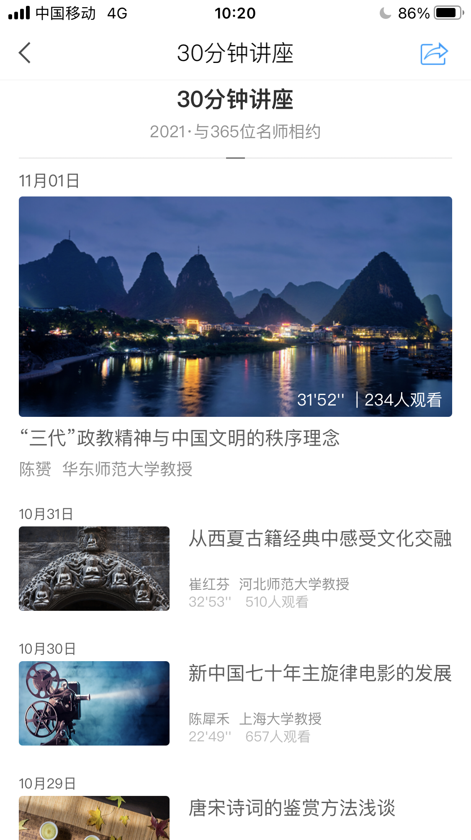
超星学习通是学院图书馆联合超星公司为大家打造的功能强大的多功能数字阅读管理平台，请全院广大师生积极使用！

